Slide 1
物联网应用软件开发 课程实验2
智能家电控制模拟

Slide 2
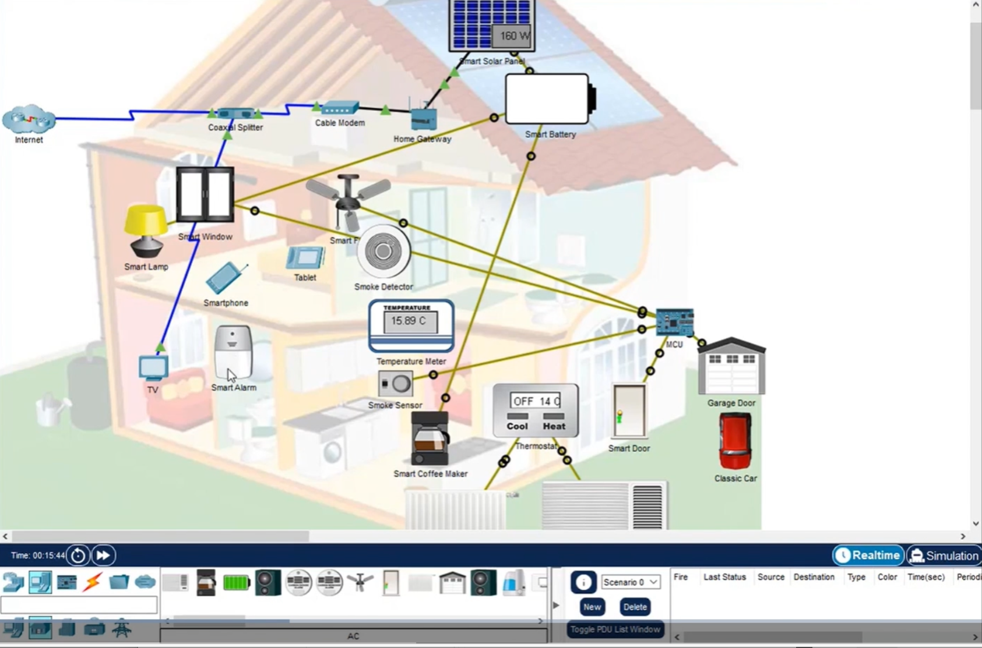
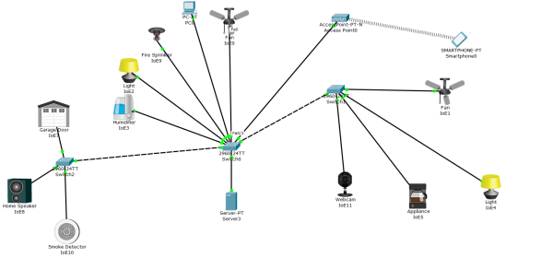
实验内容
在Cisco Packet Tracer中配置⼀个基本的智能家居⽹络。
实现对至少三种智能家电设备（如智能灯、智能⻛扇、智能门锁等）的远程控制实验。
学习如何在局域⽹内配置⽆线⽹络，并通过笔记本或智能⼿机控制智能设备。

Slide 3
实验步骤
实验环境设置
⼯具：Cisco Packet Tracer
⽹络拓扑：家庭⽹络。
⽆线路由器：为智能设备提供⽆线连接。
智能家电设备：智能灯、智能⻛扇、智能咖啡机等。
控制设备：智能⼿机、笔记本电脑。

Slide 4
实验步骤
2. 创建智能家居网络
步骤⼀：添加⽹络设备。从Network Devices中添加⽆线路由器等设备到⼯作区。从End Devices中添加智能⼿机/笔记本电脑到⼯作区，⽤于远程控制家电。
步骤⼆：添加智能家电设备。从IoT Devices中添加智能家电设备到⼯作区，并确保与路由器相连。
步骤三： 配置⽆线⽹络。
步骤四：连接智能设备。将智能家电设备连接到家庭无线⽹络，确保设备成功连接到路由器并获得IP地址。

Slide 5
实验步骤
2. 创建智能家居网络（续）
步骤五：配置智能设备控制。如在智能灯设备设置中，允许设备通过⽹络进⾏远程控制。
步骤六：测试远程控制。通过笔记本电脑或智能⼿机的浏览器，输⼊路由器IP地址，进⼊智能家居控制⾯板。远程 控制智能灯、⻛扇和咖啡机，测试这些设备的反应速度和控制效果。
步骤七（可选）：简单⾃动化设置。在控制界⾯中，配置简单的⾃动化规则：例如，设置智能灯在晚上7点⾃动打开，或⻛扇在室温超过25°C时⾃动启动。

Slide 6
提交要求
实验报告（ pdf 格式，包括实验原理、⽹络拓扑截图、智能设备控制截图）
命名：学号-姓名-物联⽹应⽤软件开发实验 2.pdf

